Slide 1
Projet BAC : Salle Polyvalente
Revue 1
Fait par Bruggeman Viktor
1/08

Slide 2
Sommaire
Organisation de la 1ère partie (Gantt) p.3
Analyse et recherche p.4
SYSML (UC/REQ) p.5-6
Chaîne d’énergie et d’information p.7
Solution trouvé pour le projet. p.8
2/08

Slide 3
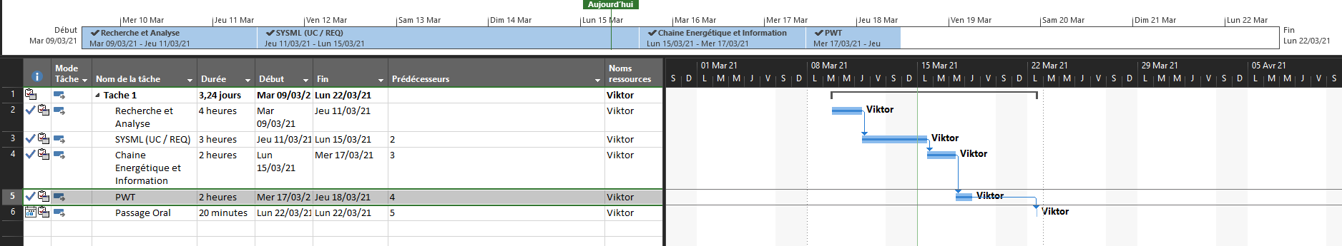
Organisation de la 1ère partie
3/08

Slide 4
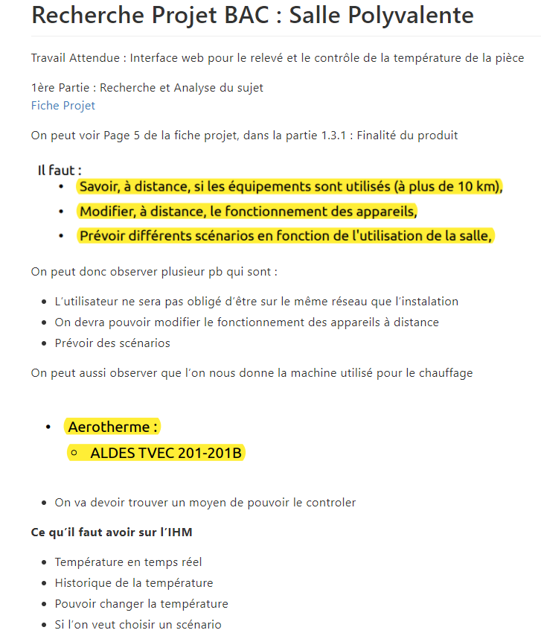
Analyse et recherche
4/08

Slide 5
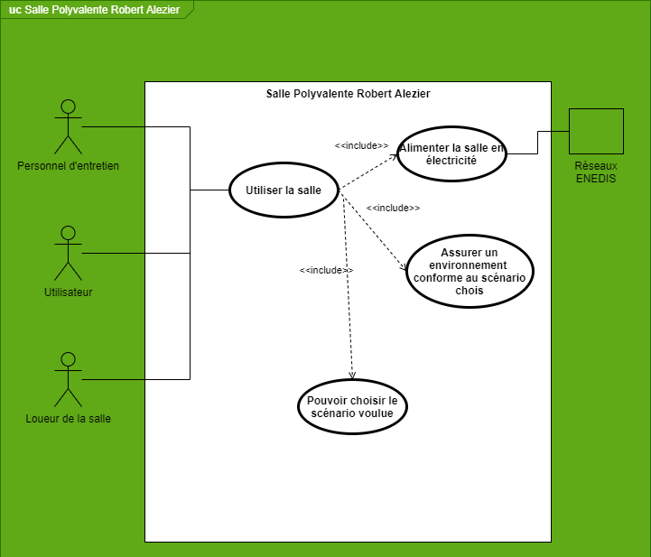
SYSML (UC et REQ)
5/08

Slide 6
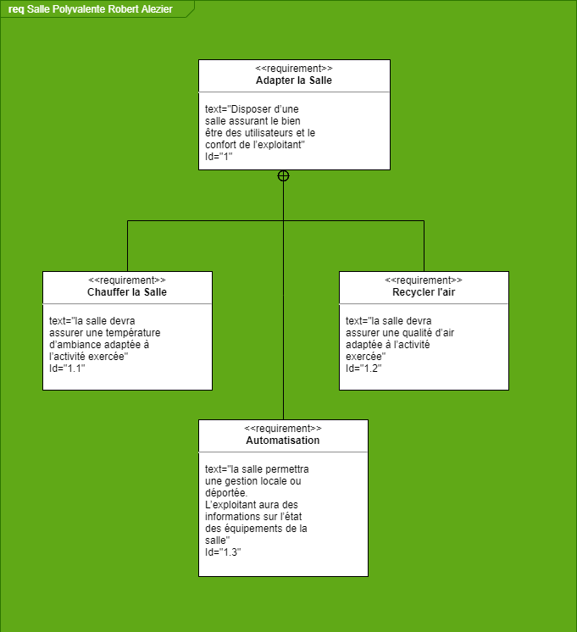
Suite SYSML (UC et REQ)
6/08

Slide 7
Chaîne d’énergie et d’information
7/08

Slide 8
Solution trouvé pour le projet
Solution pour le capteur de température :
Capteur TMP 36 (prix : 1.92 €)
Capteur ADA1298 (prix 69 €)
Solution pour changer la température de la salle :
Contrôler le radiateur via un moteur
Acheter un radiateur connecter (environ 300 €)
8/08

Slide 9
FIN
Merci de m’avoir écouter.
Avez-vous des questions ?

